Slide 1
Systém rostlin
Říše Rostliny se dělí do dvou podříší
Nezelené rostliny
Zelené rostliny

Slide 2
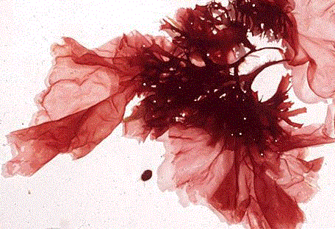
Nezelené rostliny
Patří sem především ruduchy (červené řasy)

Slide 3
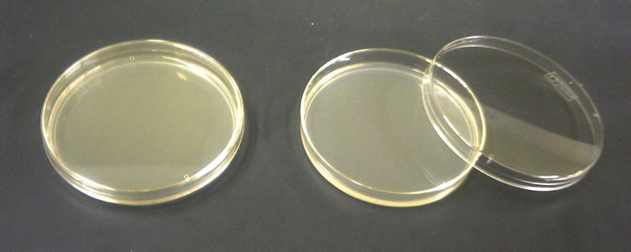
Nezelené rostliny: Ruduchy (červené řasy)
Mají významný podíl na korálových útesech
Mořský korál je ovšem živočich (žahavec)
Z červených mořských řas se vyrábí agar – přírodní polysacharid, má podobu želatiny
Kultivace mikroorganismů (Petriho miska)
Přidává se do cukrárenských želé a dalších sladkých výrobků (pod názvem E406)

Slide 4
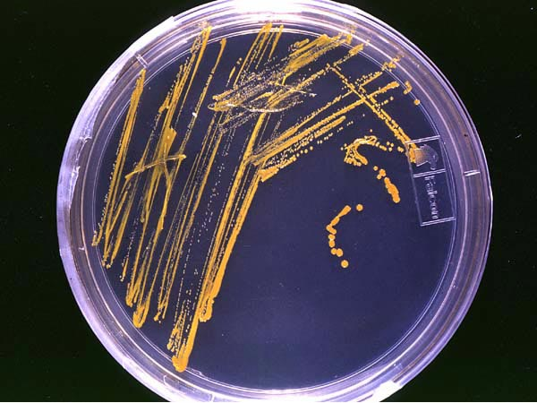
Petriho miska s koloniemi bakterií
Petriho miska s koloniemi bakterií

Slide 5
Zelené rostliny
Zelené rostliny se dělí do mnoha skupin
Zelené řasy
Parožnatky
Mechorosty (Výtrusné rostliny)
Kapraďorosty (Výtrusné rostliny)
Semenné rostliny (nahosemenné a krytosemenné)

Slide 6
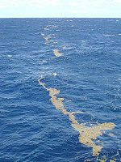
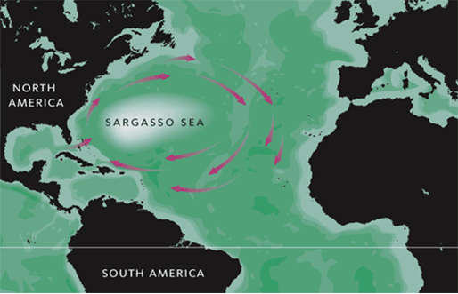
Zelené řasy
Zelené řasy: Velká skupina mořských rostlin
Nejvíce zelených řas: Sargasové moře – až 1,7 tuny řas na kilometr čtvereční

Slide 7
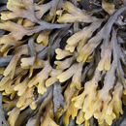
Zelené řasy: Zástupci
Puchratka kadeřadavá
Zvaná též ,,irský mech”
Získává se z ní karagen (potravinový doplněk, estetický přípravek)

Slide 8
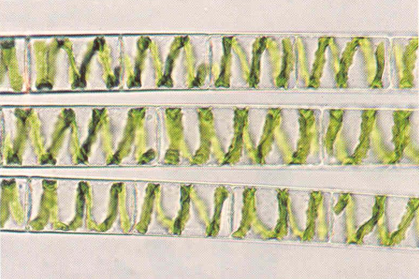
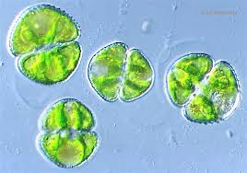
Parožnatky
Parožnatky jsou sladkovodní rostliny
Zástupci: Šroubatka, krásivka

Slide 9
Systém rostlin (stručné shrnutí)
Říše Rostliny se dělí dvou podříší
Podříše Nezelené rostliny – patří sem především ruduchy (červené řasy)
Podříše Zelené rostliny – patří sem ostatní rostliny
Oddělení Zelené řasy, Oddělení Parožnatky
Skupina Výtrusné rostliny
Skupina Semenné rostliny

Slide 10
Výtrusné rostliny (skupina)
Nepohlavní rozmnožování pomocí výtrusů (spor)
Mechorosty a kapraďorosty
Mechorosty se dělí na játrovky a mechy
Kapraďorosty dělí na plavuně, přesličky a kapradiny

Slide 11
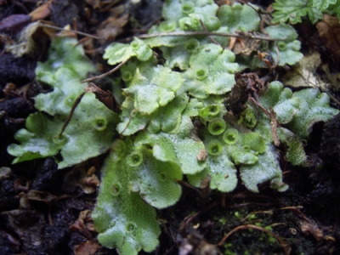
Výtrusné rostliny: Mechorosty: Játrovky
Vyskytují se na stinných stanovištích s vysokou vlhkostí
Nejvíce druhů v tropickém pásmu
U nás – na tlejícím dřevě, kůře listnatých stromů a v korytech potoků
Příklad: Porostnice mnohotvárná (játrovka, vyskytující se v ČR)

Slide 12
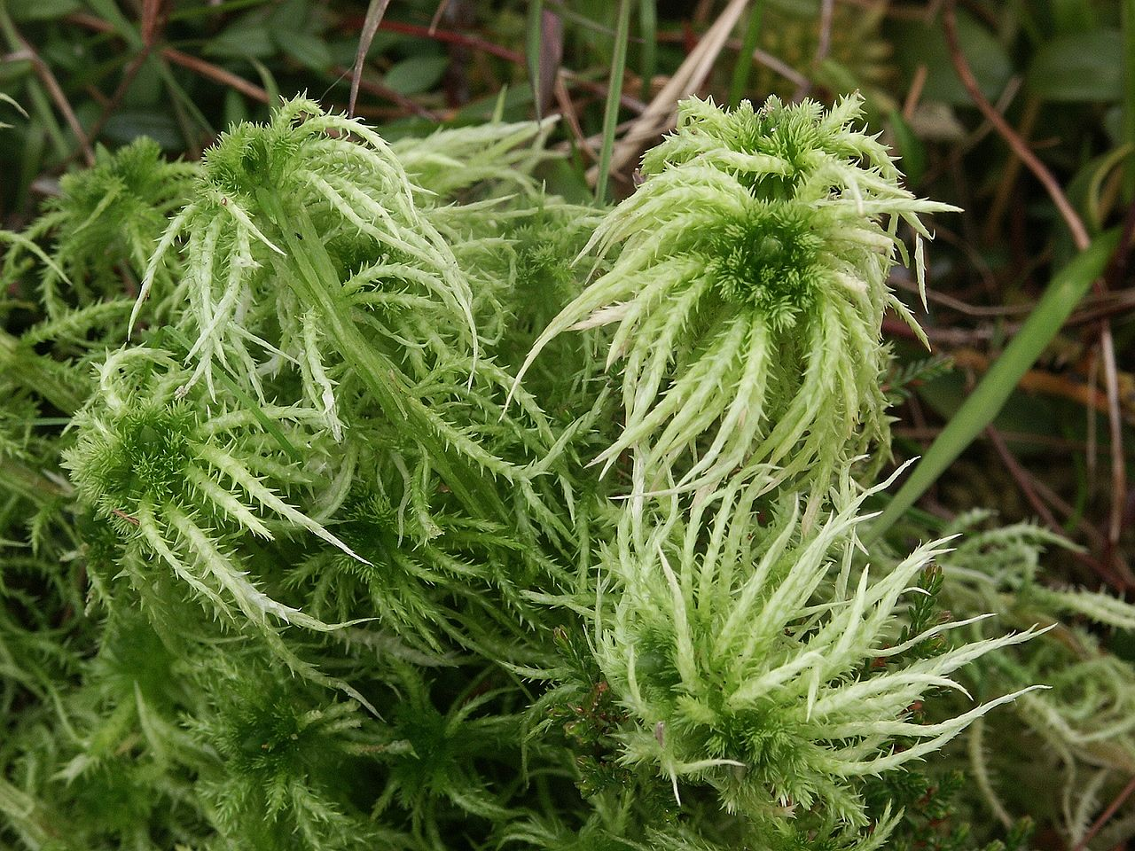
Výtrusné rostliny: Mechorosty: Mechy
Druhé nejpočetnější oddělení rostli po krytosemenných rostlinách
Vysoká schopnost zadržovat vodu
Pionýrské rostliny – jako první jsou schopny osidlovat nová stanoviště
Rašeliník kostrbatý je mech, který se vyskytuje na českých rašeliništích

Slide 13
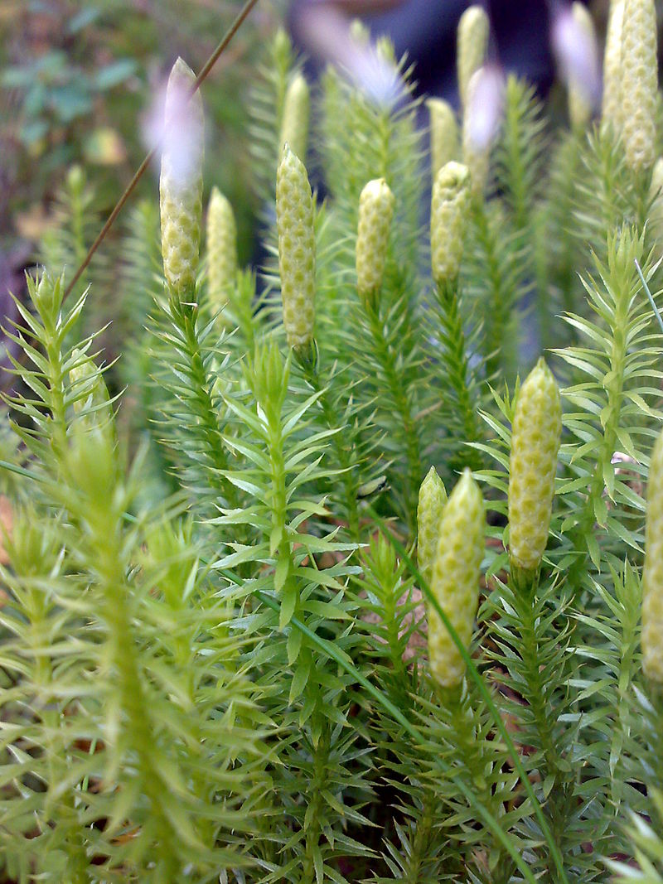
Výtrusné rostliny: Kapraďorosty: Plavuně
Plavuň pučivá

Slide 14
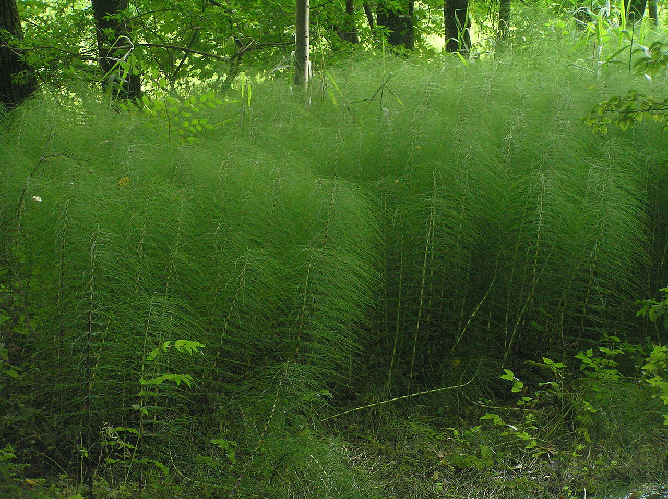
Výtrusné rostliny: Kapraďorosty: Přesličky
Přeslička největší

Slide 15
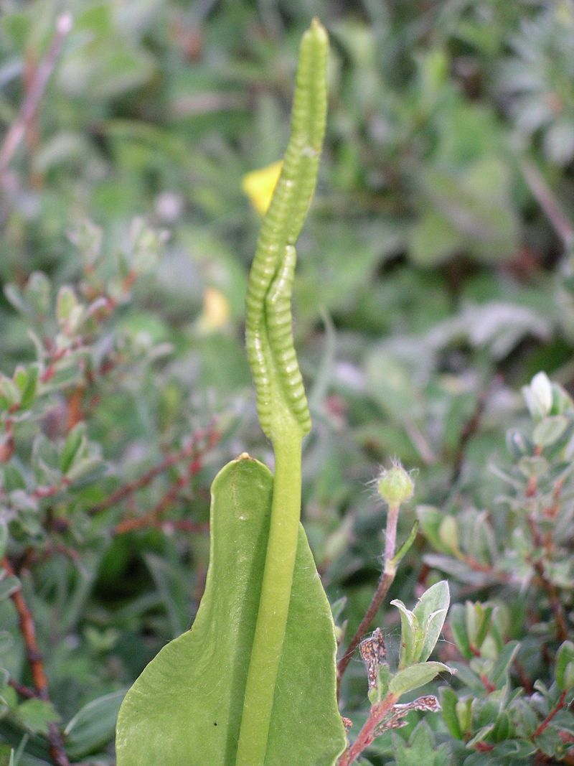
Výtrusné rostliny: Kapraďorosty: Kapradiny
Hadilka obecná (hadí jazyk obecný)

Slide 16
Videa
Paměť stromů: Slovanská lípa a germánský dub (18 minut)
https://www.youtube.com/watch?v=3xHclTwuCP4
Nedej se: Za brouky na stromy (25 minut)
http://www.ceskatelevize.cz/porady/1095913550-nedej-se/415235100161008-za-brouky-na-stromy
Hobby naší doby: Okrasné jehličnany (5 minut)
http://www.ceskatelevize.cz/ivysilani/10314241266-hobby-nasi-doby/216562223000031/obsah/501355-okrasne-jehlicnany
Utajený svět fytoplanktonu (5 minut)
http://www.ceskatelevize.cz/porady/10121359557-port/400-utajeny-svet-fytoplanktonu/video/
Aleje jako součást české krajiny (28 minut)
http://www.ceskatelevize.cz/porady/10140177481-aleje-jako-soucast-nasi-krajiny/

Slide 17
Videa
Fotosyntéza (Nezkreslená věda; 9 minut)
https://www.youtube.com/watch?v=zxhgNmaCVAM&feature=youtu.be
Geneticky modifikované organismy (Nezkreslená věda; 8 minut)
https://www.youtube.com/watch?v=aCm6gXlua48&feature=youtu.be

Slide 18
Použité zdroje
Hančová, H., Vlková, M.: Biologie v kostce, Fragment, Praha 2008
Stockleyová, C.: Ilustrovaná encyklopedie biologie
Hoffmann, J.: Biochemie (prezentace pro výuku ZPV, předchozí roky)
http://cs.wikipedia.org
http://en.wikipedia.org
http://biologie.webz.cz
http://www.nasestromy.cz
http://www.biomach.cz
Google Images

